Slide 2
På gång i Ystad
Planchef Nina Begovic
Notes:
Ämnet för dagen, vad ska jag prata om? Planering av nya områden, byggnationer på gång, vad står på tur?
Om mig själv min bakgrund

Slide 3
Vad är en detaljplan?
Om man önskar förändra ett område, t ex bygga ett nytt hus kan det behövas en detaljplan som reglerar vad som får göras inom området.
Kommunen ansvarar för hur mark- och vattenområden får användas och beskriver det i en detaljplan.
Planen reglerar markens användning - bostäder, industri eller någon annan användning.
Detaljplanen säger också hur högt och hur stor del av området får byggas, i vissa fall även material, taktyp och likanande.
Detaljplanen reglerar också gator och parker samt skyddar kulturellt värdefulla byggnader.

Slide 4
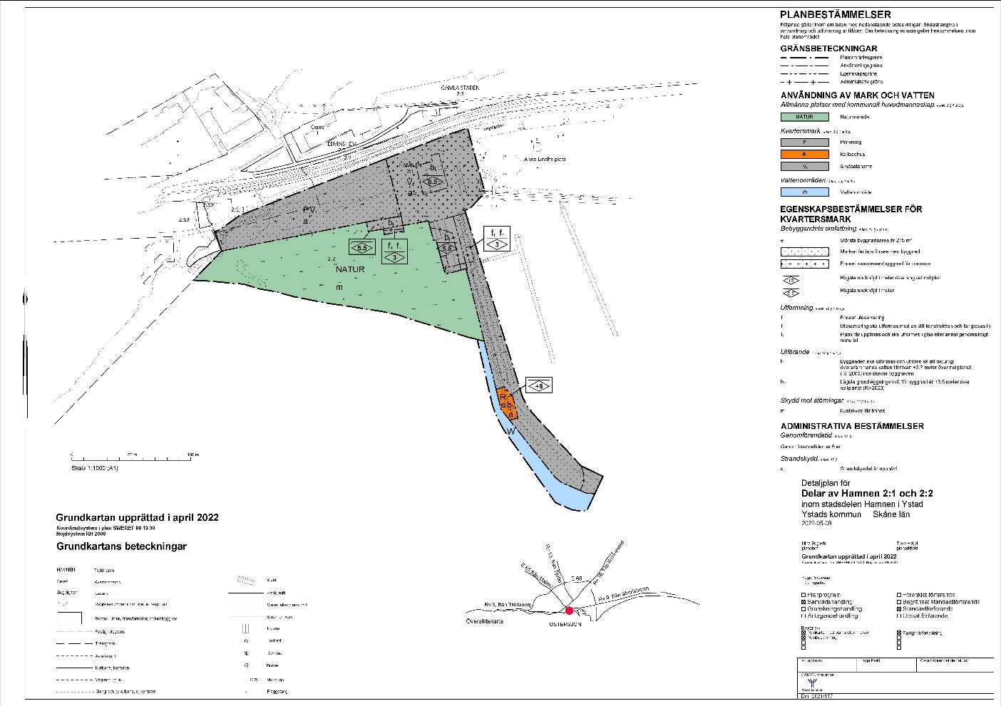

Slide 5
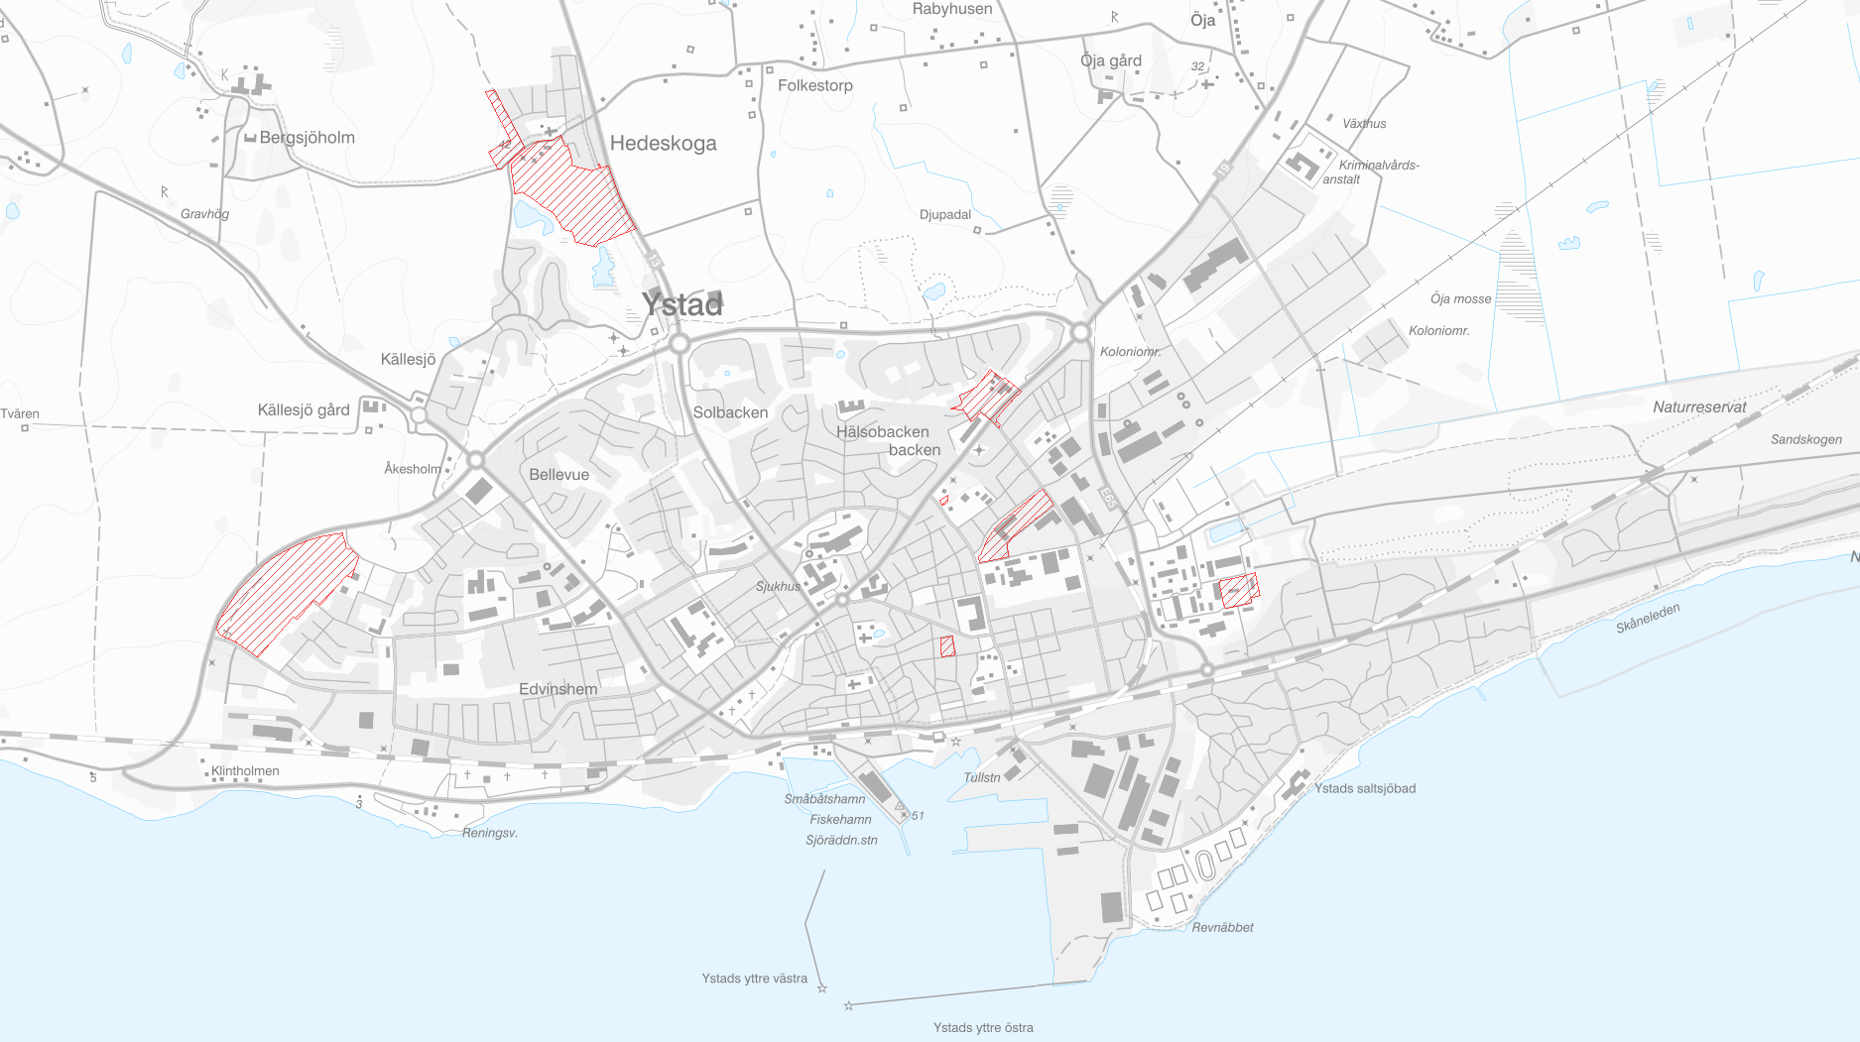
Notes:
Bilden visar var vi har planärenden på gång.

Slide 6
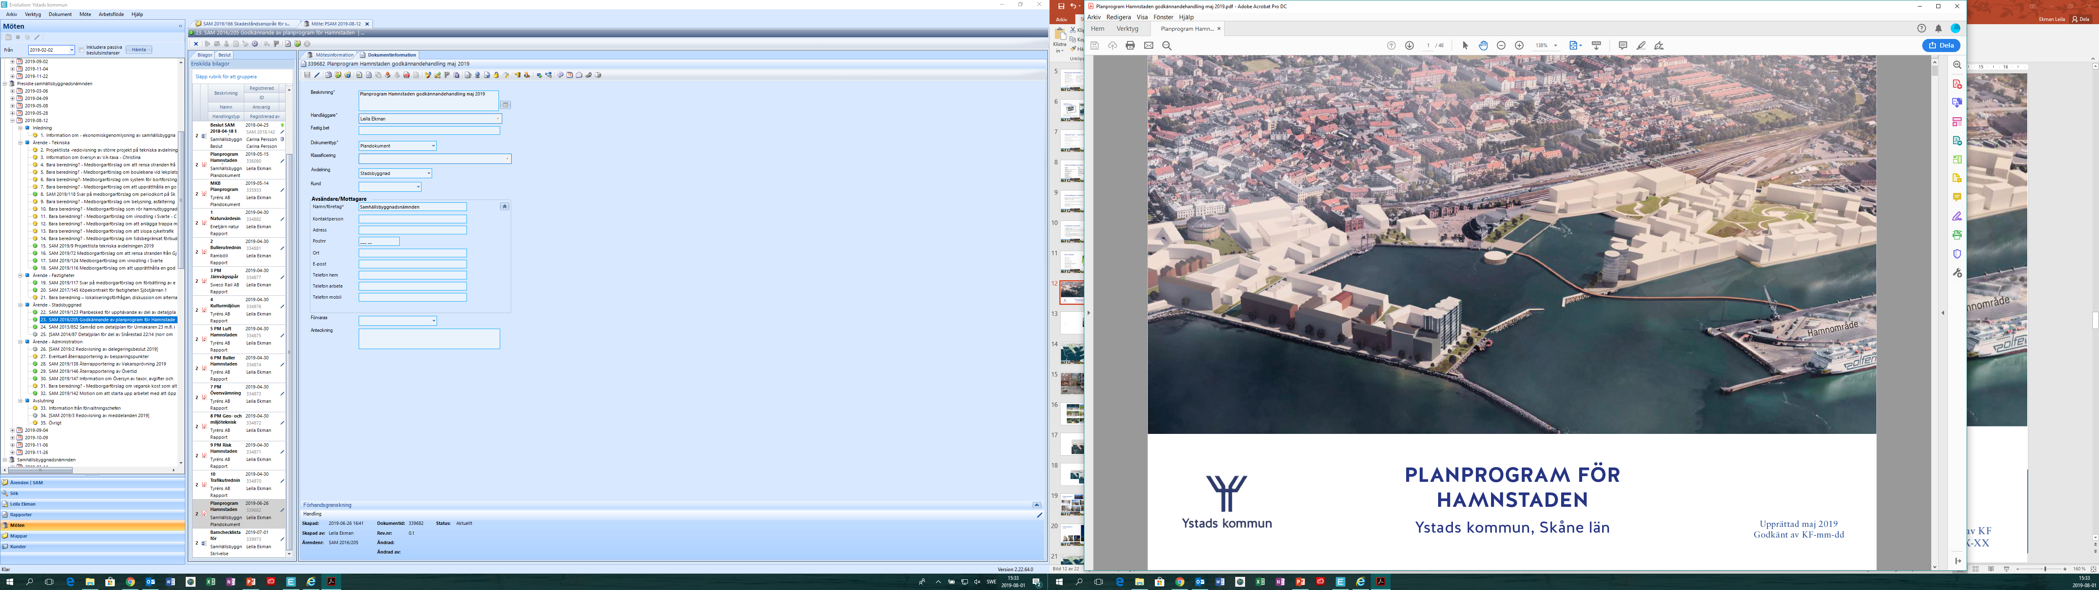
Notes:
- Ystads största utvecklings-/utbyggnadsområde
- Planprogram godkänt av KF höst 2019
Bilden visar en modell över volymerna och strukturen i den tänkta bebyggelsen

Slide 7
Notes:
En illustration som visar förslaget. De grå byggnaderna är befintliga, och de vita visar förslag på ny bebyggelse.
Ca 1500 bostäder, blandad bebyggelse – kvarter med kombination av flerbostadshus och småhusbebyggelse. Flerbostadshus upp till 6 våningar, högre vid nuvarande silon (upp till 12 våningar) – signaturbyggnad.
Skeppshandel, bef silo, hus längs med Hamngatan, Bornholmsterminalen, Ystads stationsbyggnad blir kvar.
Två parkeringshus/mobilitetshus där boende ska parkera. Minimaltmed parkeringar inom kvarteren.
Förskolor utifrån behov, två i detta förslag
Verksamheter i öster närmast hamnen som kommer att flyttas under tiden.
Flera parker och grönstråk mellan kvarteren. En koppling mellan småbåtshamn och Sandskogen i öster.
Flera torg och mötesplatser
Promenadstråk längs med kajer
Biltrafik minimeras, cykel och gående prioriteras
Etappvis utbyggnad – fyra etapper
Ca 3000 invånare
Domstolsverket vill bygga ny Tingsrätt

Slide 8
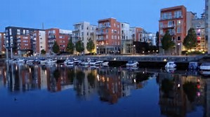
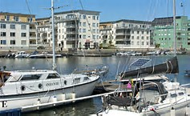
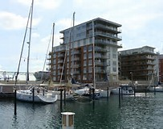

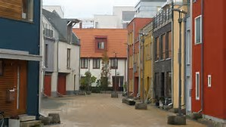
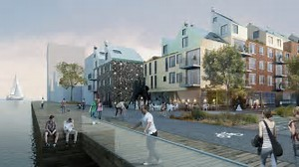
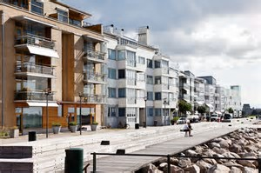
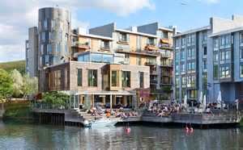
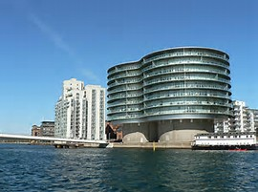
Hamnstaden
- inspiration
Notes:
Förslag till utbyggnad har inte utarbetats mer i detalj, bara klossar. Inspirationen har hittats i diverse område med liknande förutsättningar.
Nära kontakt med vattnet, möjlighet till småbåtshamn, varierad bebyggelse, spännande stadsmässig och modern arkitektur, varierade skalor, mötesplatser, nyttja befintliga strukturer (bef silon)

Slide 9
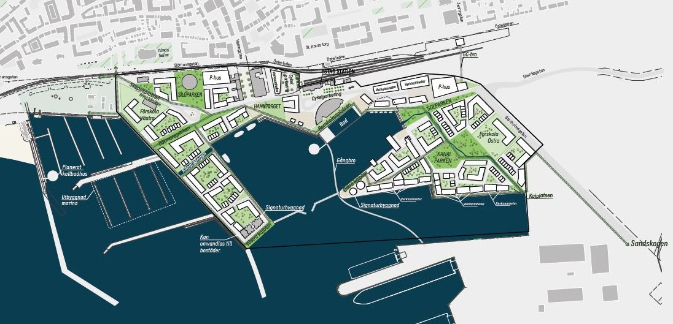
Etapp 1
9
Notes:
I första etappen ca 400 bostäder, förskola, parkeringshus
Skeppshandel, silon och bebyggelse längs med Hamngatan bevaras. Även förslag på att bevara nuvarande Nova kliniken
Park runt silon, även en yta för fördröjning av dag-/skyfallsvatten
Domstolsverket
Störningar från järnvägen

Slide 10
Notes:
Bilden visar var vi har planärenden på gång. Det stora som hänt sedan förra året är att fullmäktige godkänt ett planprogram för Hamnstaden, den nya stadsdelen i centrala Ystad.

Slide 11
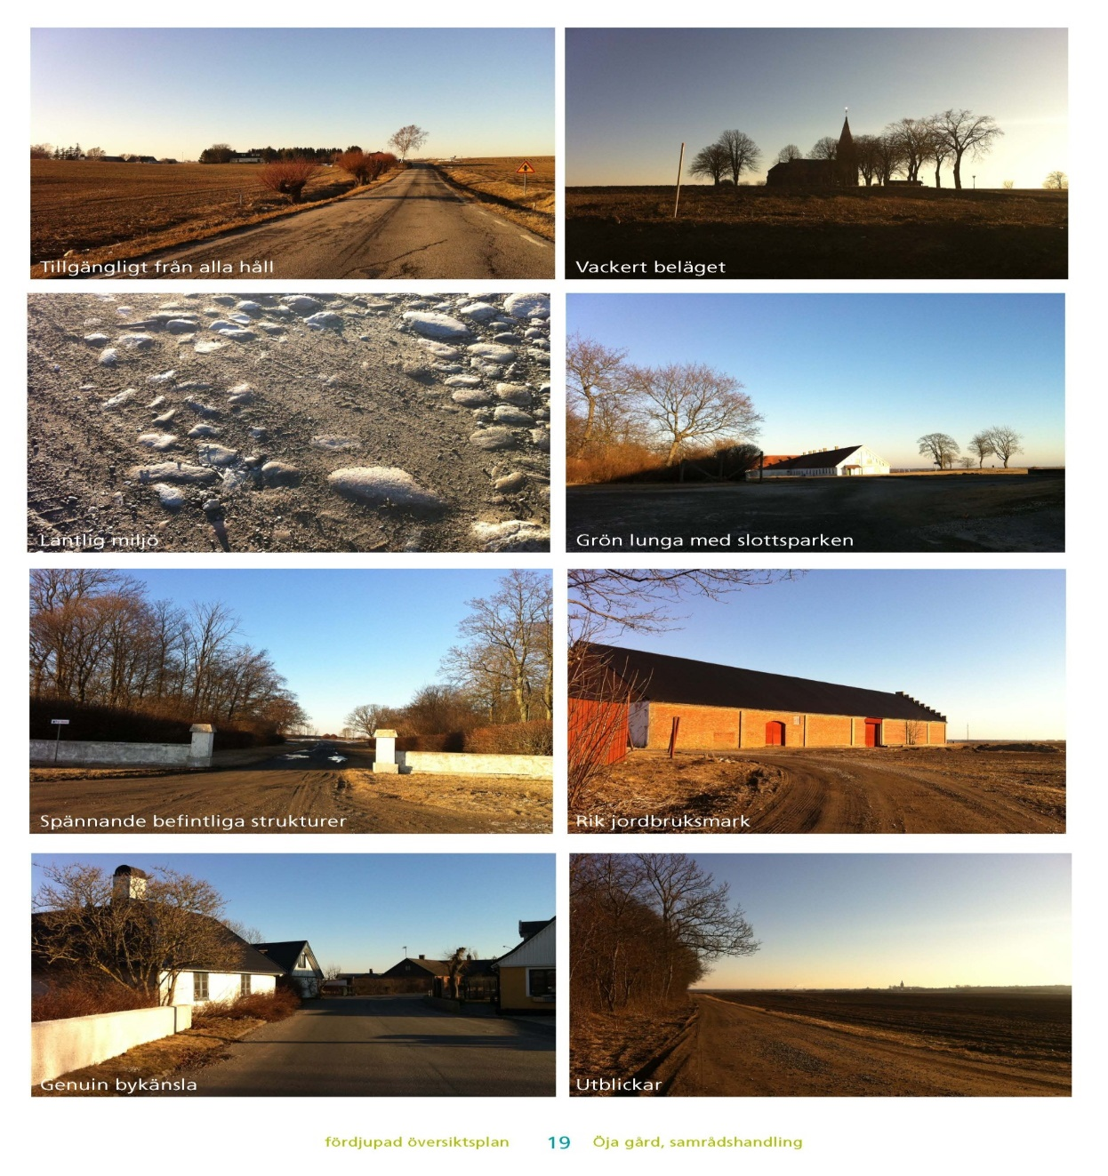
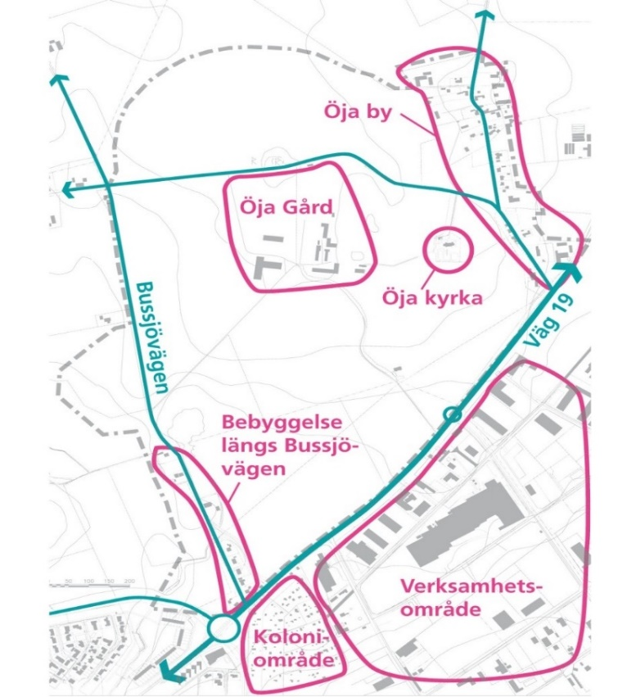
Öja området
Notes:
Nästa stora område som ska planläggas är Öja gård, mellan Kristianstadrondellen och Öja. Ett planprogram ska tas fram för att klara ut en rad frågor som:
Jordbruksmark – aktivt jordbruk
Själva gårdsbyggnaderna – krogverksamhet, konferenser?, konserter… mötesplats….
Byn och övrig bebyggelse
Kyrkan
Kopplingar till omgivningen – till staden, till kusten, handelsområdet, grönstrukturen, trafiken…
I första förslaget föreslås ca 2000 bostäder och servicefunktioner

Slide 12
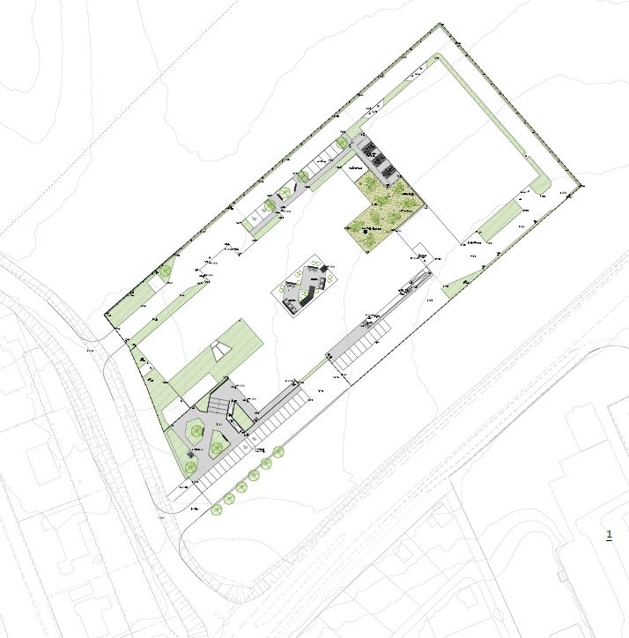
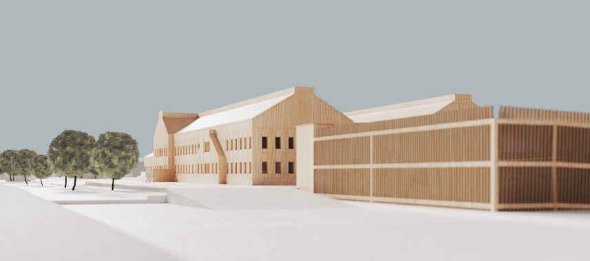
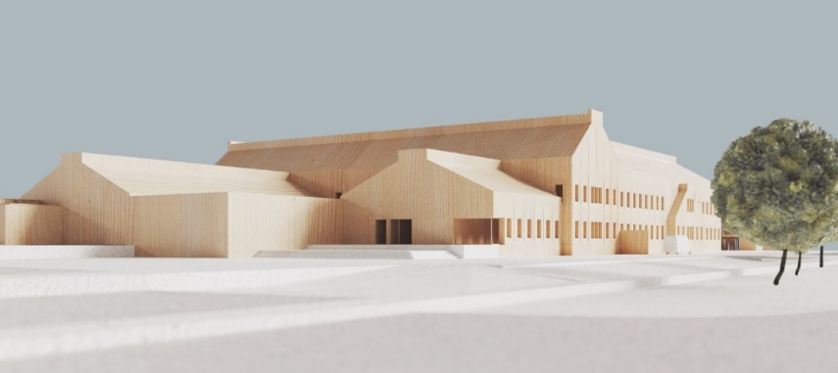
Nytt polishus
Vy från öster (Bild: Krook & Tjäder)
Vy från väster (Bild: Krook & Tjäder)
Notes:
Första detaljplan i korsningen Bussjövägen-väg 19 – nytt polishus
Två våningar polishuset
Parkeringshus längst i nordost
Entré från Bussjövägen
Många krav att tillfredsställa med tanke på själva verksamhet
Flera utfarter, viktigt att utryckning kan ske.

Slide 13
Notes:
Bilden visar var vi har planärenden på gång. Det stora som hänt sedan förra året är att fullmäktige godkänt ett planprogram för Hamnstaden, den nya stadsdelen i centrala Ystad.

Slide 14
Planförslag
Notes:
- Tillbyggnad på södra gaveln på Gamla Rådhuset, en inglasad uteservering.
- Möjliggöra flera uteserveringar året runt, på kommunens mark samt sådana under säsongen
- Torghandel och mobila serveringar på Stortorget
- Även trafikrörelser och parkeringar

Slide 15
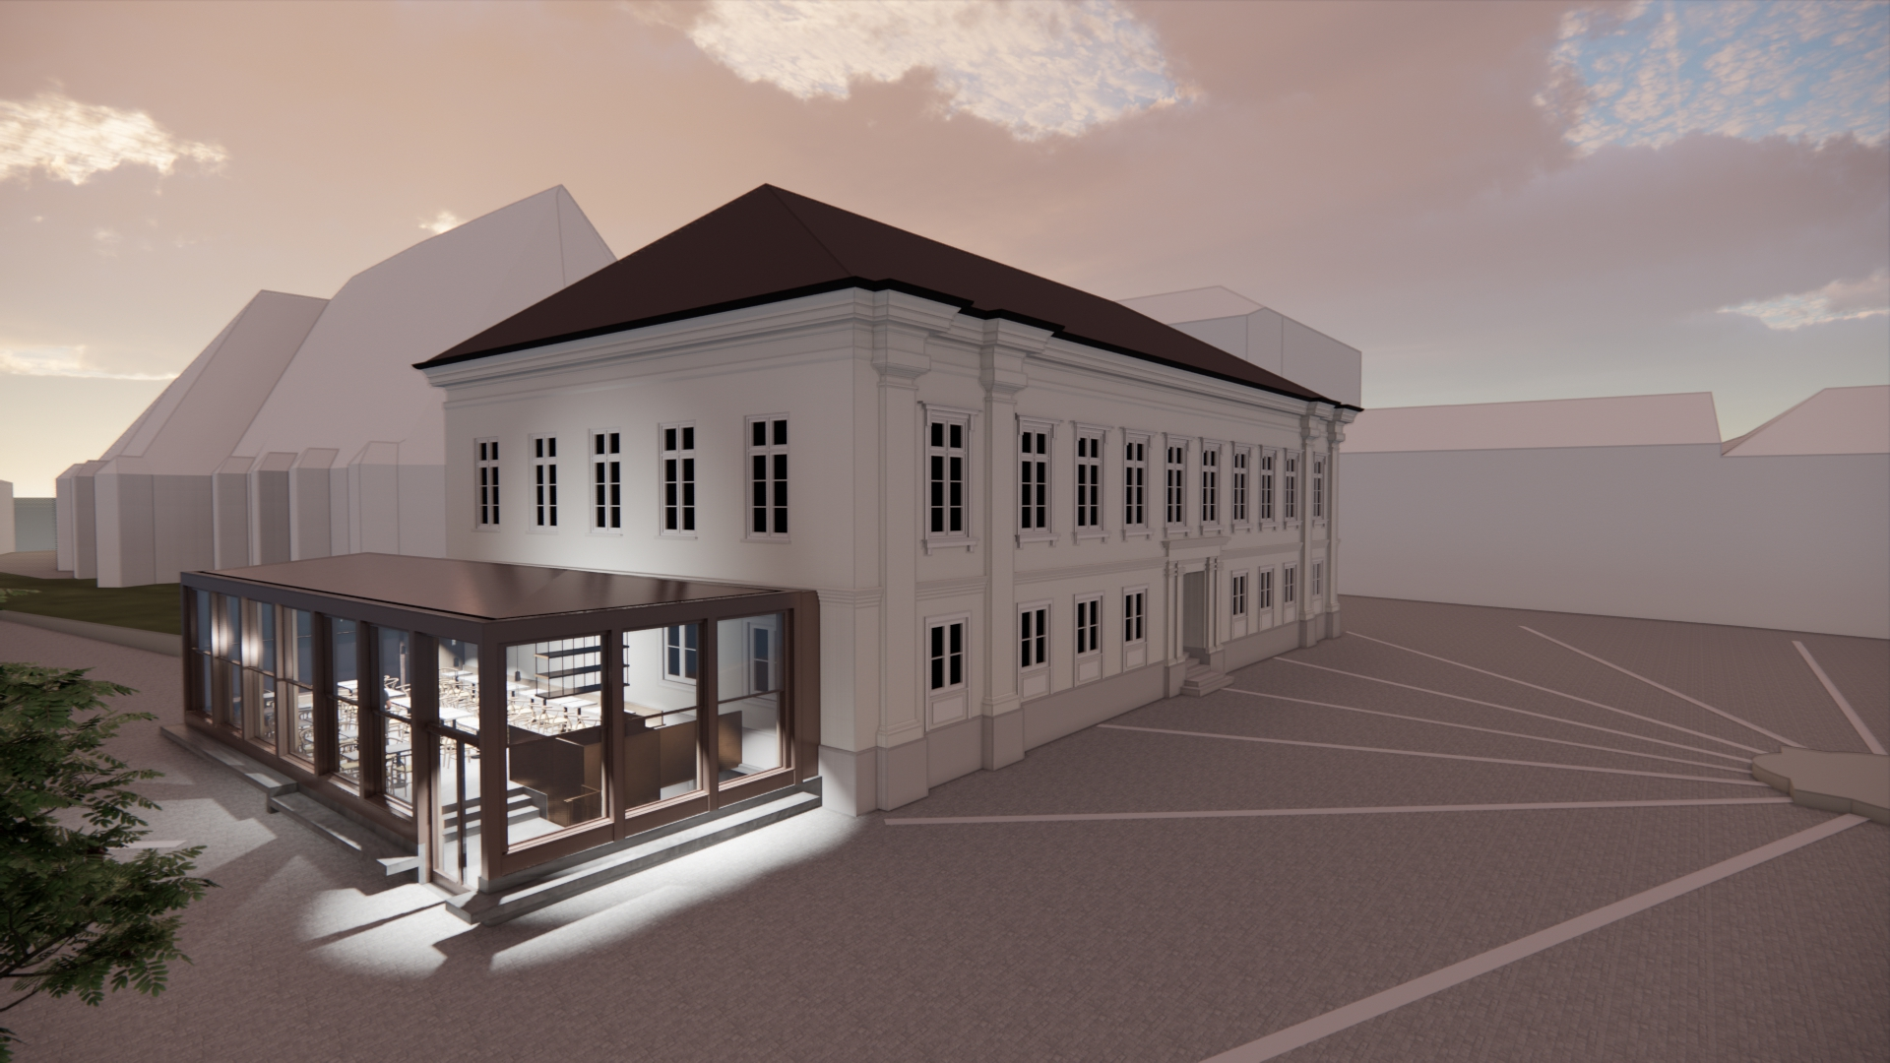
Notes:
Tillbyggnad Rådhuset – bild från en arkitekttävling. Enkla former och smäcker konstruktion, mycket glas.
Läget
Planarbetet påbörjas efter sommaren, med startmötet
Samråd i höst

Slide 16
Notes:
Bilden visar var vi har planärenden på gång. Det stora som hänt sedan förra året är att fullmäktige godkänt ett planprogram för Hamnstaden, den nya stadsdelen i centrala Ystad.

Slide 17
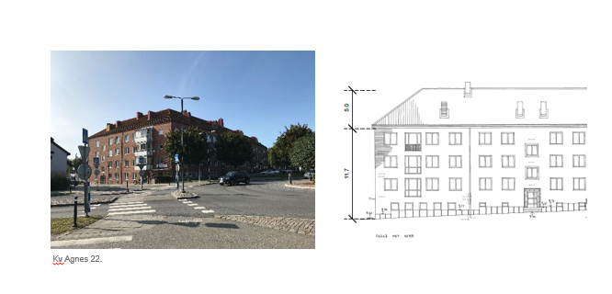
Zephyr Västra 7
Notes:
- Gamla Åhlénshuset
- Contentus exploatör – vill riva och bygga nytt
- Planområdet ligger inom riksintresse för kulturmiljö vilket ställer höga krav på gestaltning och anpassning
- Kv Agnes i grannskapet – referens vad gäller höjder och takutformningen.

Slide 18
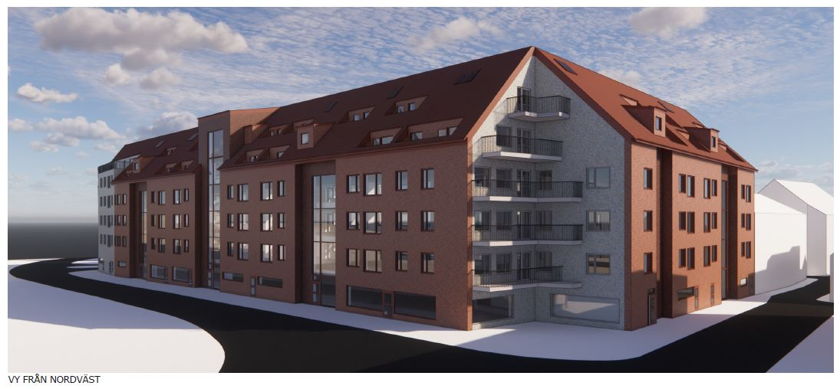
Notes:
- Sett från korsningen Blekegatan/Klostergatan. I söder ansluter kvarteret till befintli bebyggelse, radhus och i öster till befintligt gc-stråk.
- Avskuren hörn med en platsbildning, tegel i varierande toner, takkupor likt takkuporna inom stadskärnan men mer modern uttryck.
Förslaget kommer ytterligare att utvecklas för att uppfylla kraven som ställs, utifrån riksintresset för kulturmiljö.

Slide 19
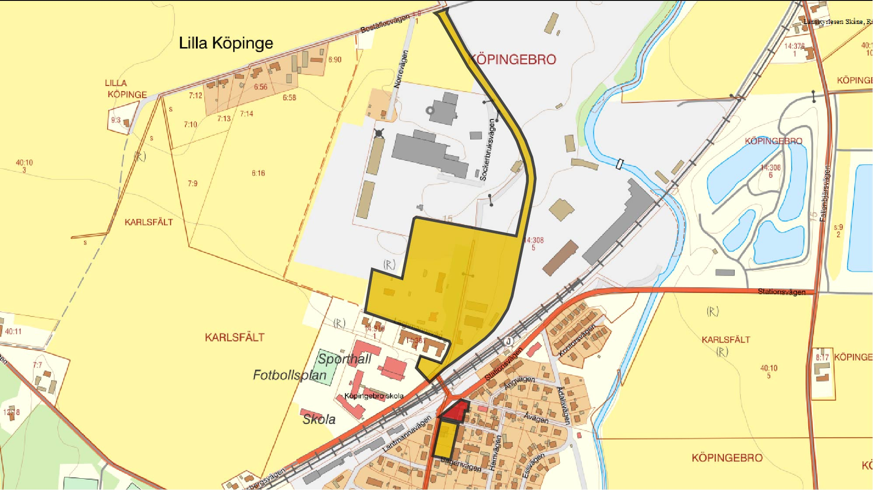
Köpingebro
Notes:
Detaljplan för gamla Sockerbruket, att öppna Sockerbruksvägen
Stationsnära läge

Slide 20
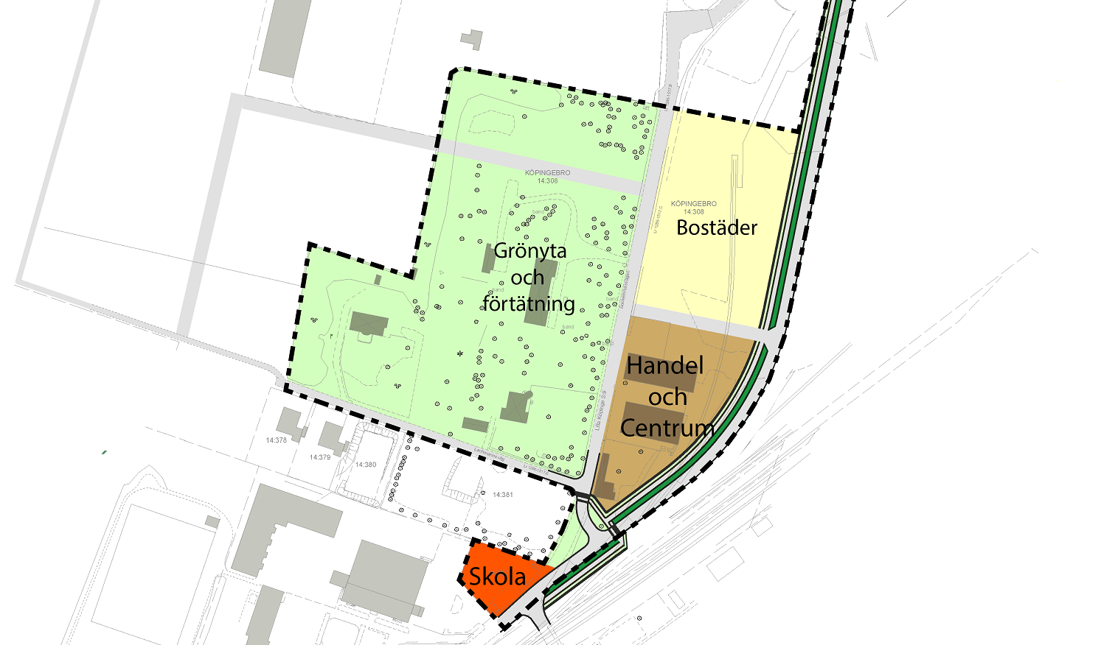
Sockerbruket
Notes:
Läget
ny sträckning
Korsning med järnvägen – möjligheterna att bygga en gc-tunnel, pendlarparkeringar, anslutning ny väg, höjdskillnader, gatusektion
Bevarande av befintlig bebyggelse – rester från Sockrbruket. Portvaktstugan, lokstallet
Det finns intresse från lokala exploatörer att bygga livsmedelsbutik och bostäder
Resten av exploateringsområdet – skisser senare
Fortsättning följer med att utveckla resten av sockerbruksområdet, ca 500 bostäder, mestadels i radhus/småhus (tätare struktyrer) samt en mindre del flerbostadshus

Slide 21
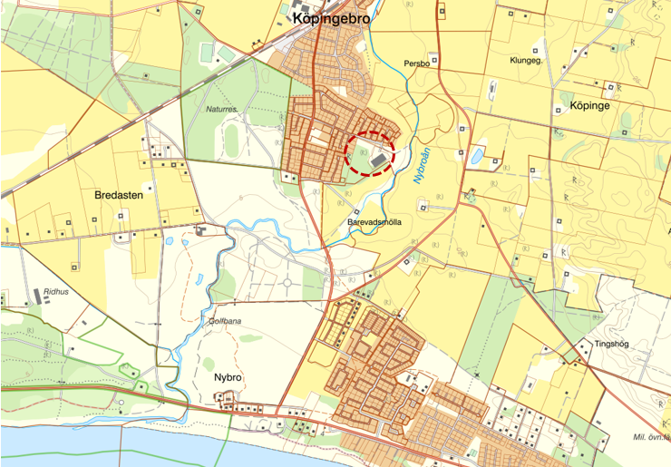
Vigavägens vård- och omsorgsboende
Notes:
Så som det byggs bostäder ökar behov av servisefunktioner. Planuppdrag för vård- och omsorgsboende
Ligger i sydöstra delen av Köpingebro

Slide 22
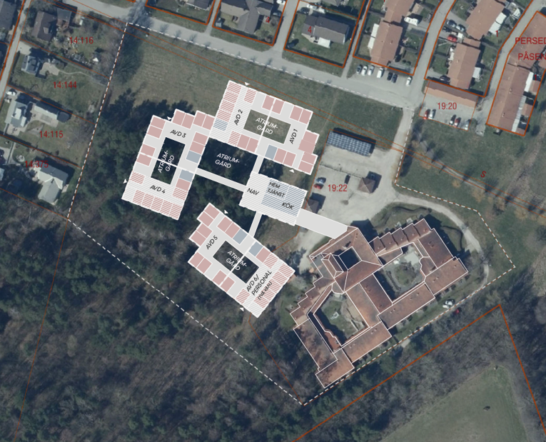
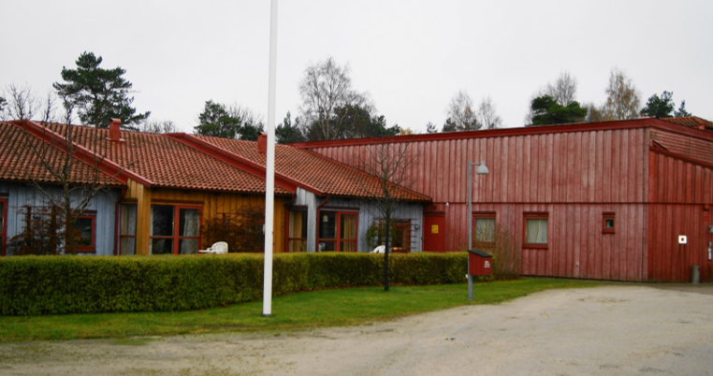
Förslag till utökning av befintlig vårdboende
Notes:
Utöka bef vårdboende med flera avdelningar
Bef vårdboende har hög arkitektoniskt värde. Småskalig bebyggelse med träpaneler i varierande färger. Fönster i olika storlekar och former
Nya delar kopplas till befintlig byggnad med en korridor och anpassas utformningsmässigt till bef bebyggelse
Ett nav med gemensamma funktioner såsom kök
Flera avdelningar med gemensam gård i mitten
Ligger i sydöstra delen av Köpingebro

Slide 23
Flera detaljplaner på gång…
Ändring av detaljplan för ICA – utökning av byggrätten (granskning innan sommaren)
Detaljplan för nytt kallbadhus, rökeriet mm (granskning i höst)
Detaljplan för Lilla Tvären 1:3 – handel (samråd planeras under hösten)
Öja Klondyke – befintliga och nya hus (ev samråd under hösten)

Slide 24
Strategisk planering
Ny fördjupad översiktsplan för Köpingebro/Nybrostrand har påbörjas under hösten. Tidig dialog genomfördes i januari genom en workshop. Även dialog med barn i skolan.

Slide 25
Notes:
Bilden visar var vi har planärenden på gång. Det stora som hänt sedan förra året är att fullmäktige godkänt ett planprogram för Hamnstaden, den nya stadsdelen i centrala Ystad.

Slide 26
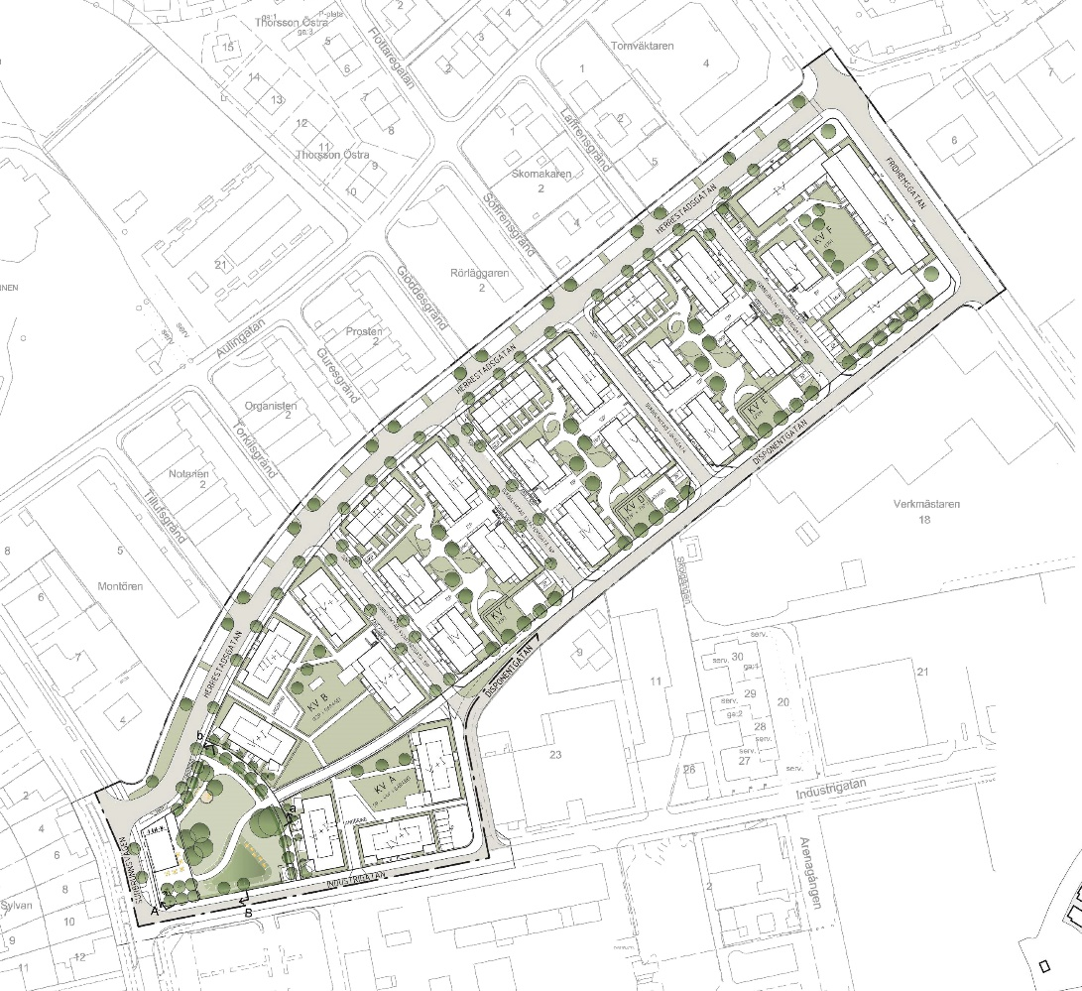
Urmakaren 23 m fl
Notes:
- Planområde avgränsas av Herrestadsgatan, Fridhemsgatan, Disponentgatan, Industrigatan och Surbrunsvägen.
- Riksbyggen
- 500-550 bostäder, mestadels i flerbostadshus. Radhus i två plan mot Herrestadsgatan, med hänsyn till befintlig bebyggelse.
- Resten av bebyggelse varierar mellan 3 och 5 våningar. Möjlighet finns för verksamheter i BV.
- I väster torg med möjlighet för centrumverksamhet och en park där dagvatten kommer att fördröjas.
- Tanken är att börja i väster med seniorboende enligt Bonom-koncept, 55+ och möjlighet att köpa tjänsten. Intresse finns redan idag.
Utbyggnad under ca 10 år
Planen har vunnit laga kraft i december

Slide 27
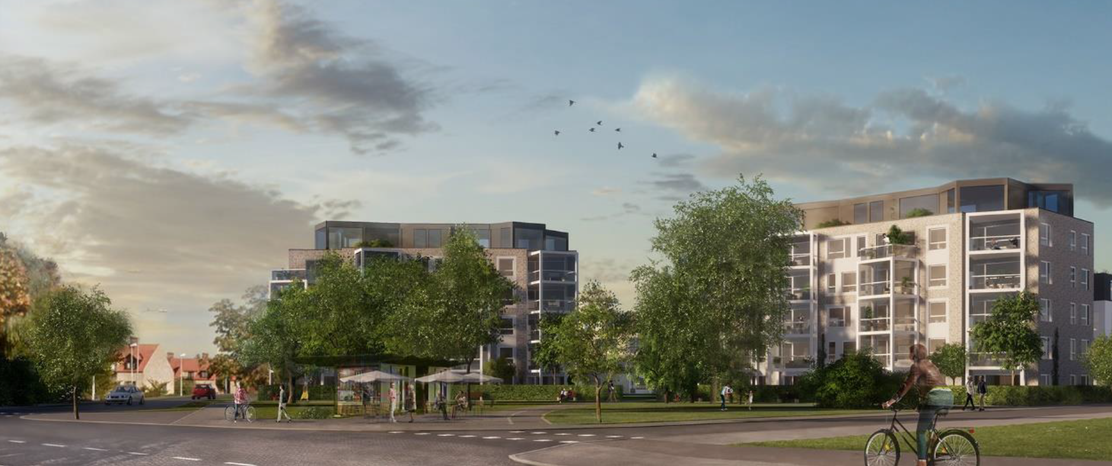
Vy mot det nya torget (Bild: Jaenecke Arkitekter)
Notes:
- En vy som visar de tänkta husen mot Surbrunnsvägen och omgestaltningen av Surbrunnsplan.
- I den västra delen mot Surbrunnsvägen vill Riksbyggen bygga sitt Bonum-koncept, med målgruppen 55+. I konceptet ingår möjlighet att köpa tjänster.

Slide 28
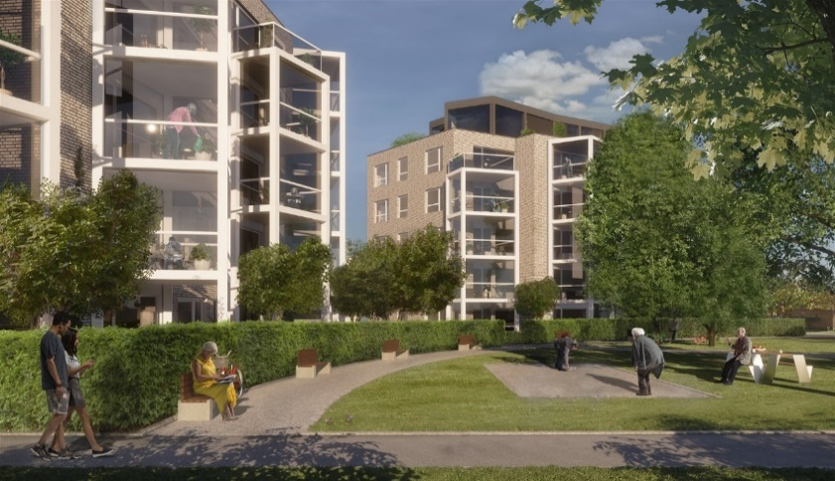
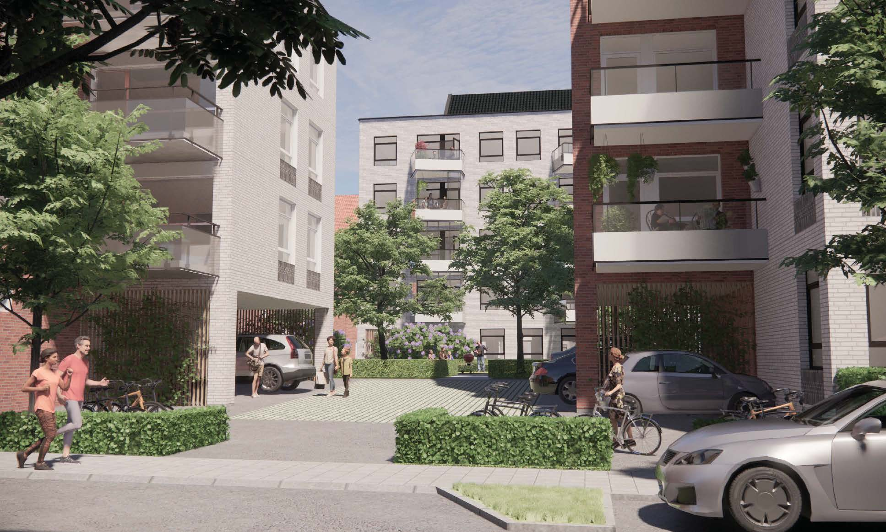
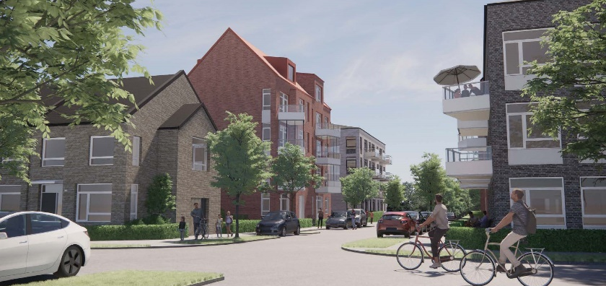
Vy från kvartersgata mot gård (Bild: Jaenecke Arkitekter)
Vy från kvartersgata mot gård (Bild: Jaenecke Arkitekter)
Vy från Herrestadsgatan (Bild: Jaenecke Arkitekter)

Slide 29
Notes:
Bilden visar var vi har planärenden på gång. Det stora som hänt sedan förra året är att fullmäktige godkänt ett planprogram för Hamnstaden, den nya stadsdelen i centrala Ystad.

Slide 30
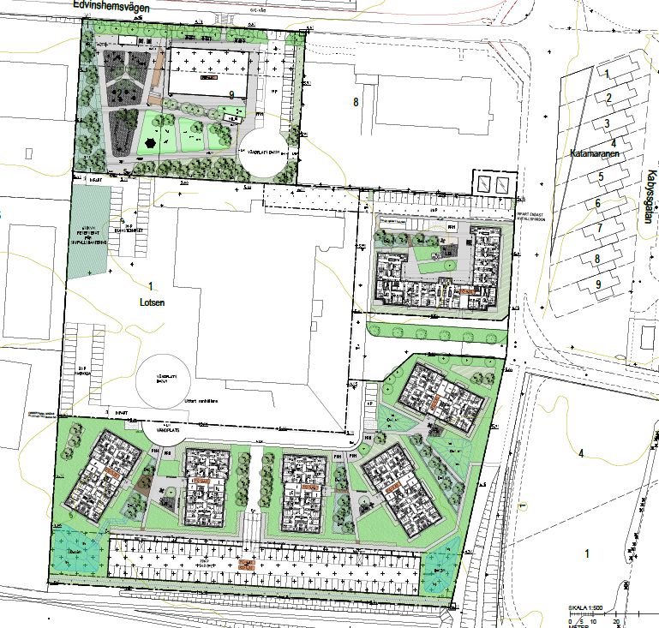
Lotsen 1 m fl
Notes:
- Planområdet ligger norr om järnvägen, väster om kv Vrakbåten som håller på att bebyggas nu
- Magnolia exploatör, Arkitektlaget arkitekt
- Ca 400 bostäder i fem 6-7 våningshus, placerade med gavlar mot söder. Lägre bebyggelse mot befintliga radhus.
- Förskola
Befintlig byggnad planläggs för kontor, centrumändamål, verksamhet
Läget
Beslut om antagande i KF efter årsskifte.

Slide 31
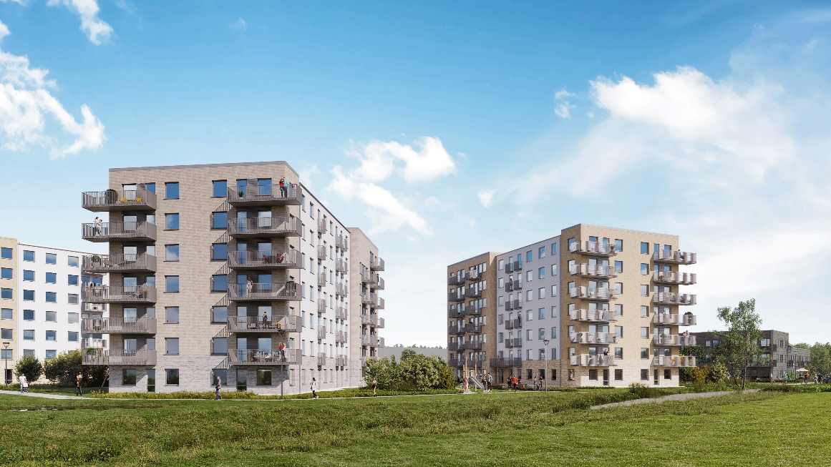
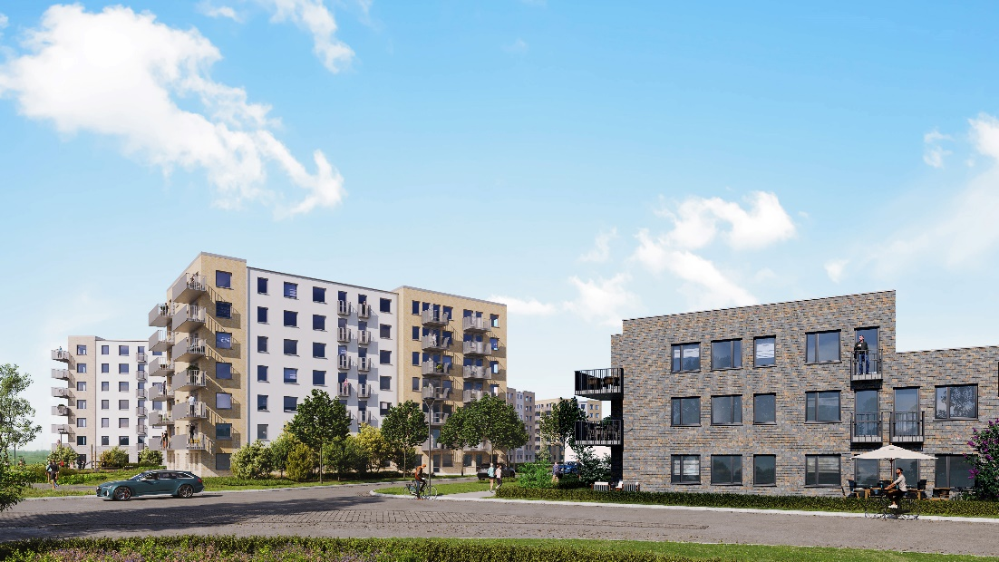
Vy från Kommendörsgatan (Bild: Arkitektlaget)
Vy från söder (Bild: Arkitektlaget)
Notes:
-Fasad tegel kombinerat med puts. Lägre bebyggelse skiffer plattor i skiftande toner.

Slide 32
Notes:
Bilden visar var vi har planärenden på gång. Det stora som hänt sedan förra året är att fullmäktige godkänt ett planprogram för Hamnstaden, den nya stadsdelen i centrala Ystad.

Slide 33
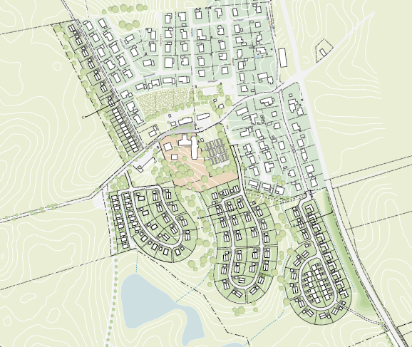
Södra Hedeskoga
Notes:
Ca 100 bostäder: villor och småhus. Utökning av befintlig skola samt naturområde.
Begravningsplas säkerställs i planen
Vissa befintliga byggnader av hög kulturhisriskvärde inom skolområdet bevaras och skyddas
Gator som följer topografin och kantas av småhus bebyggelse
Bullervall mot väg 13
Stor hänsyn till landskapsbild, utblickar, topografin, kulturmiljö
- Inför antagande, väntar på kalkyl som MEX håller på att ta fram

Slide 34
Hur vill vi att detaljplaner ska kommuniceras?
Remiss i samband med samråd/granskning
Information om detaljplaner några gånger om året
Dialog med barn/ungdomar

Slide 35
